Slide 1
“Atver acis un sirdi”
1. nodarbība

Slide 2
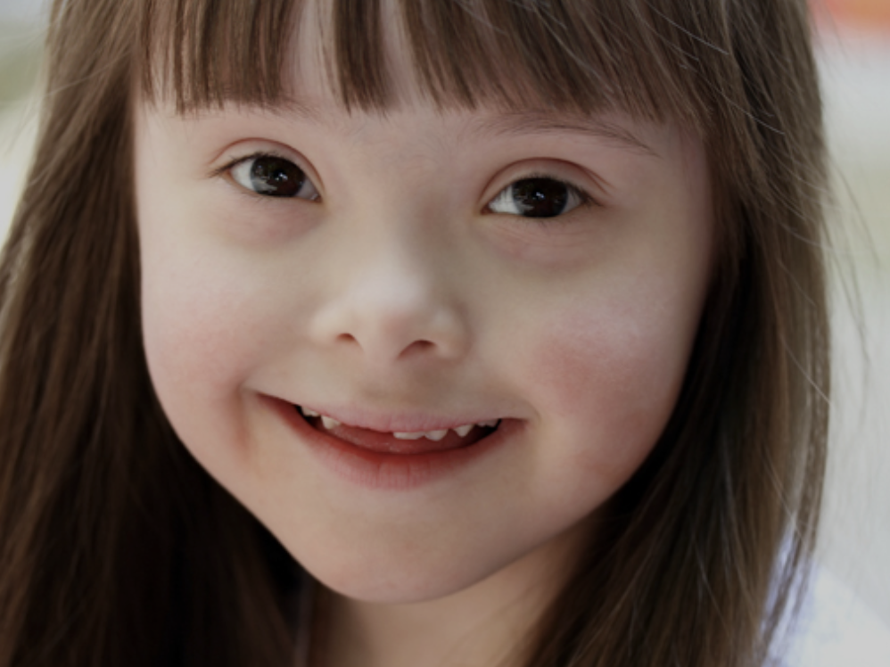
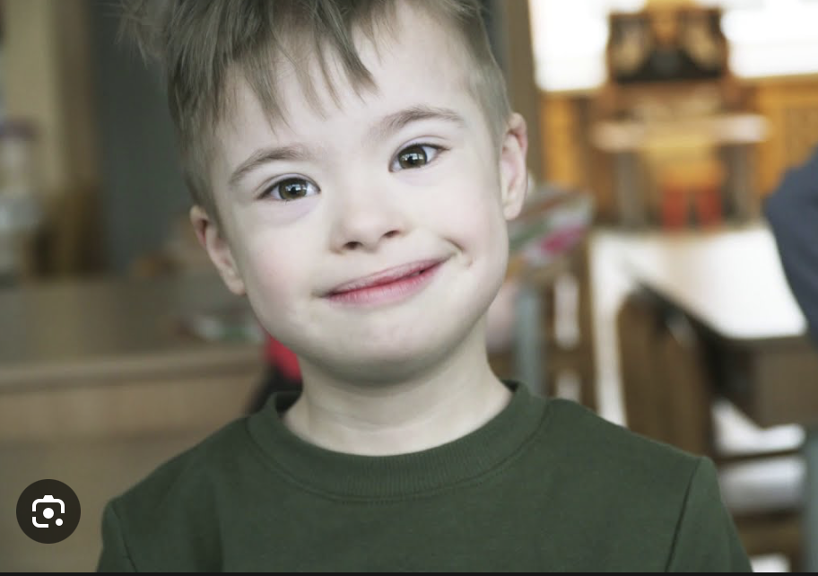
Atbildi uz jautājumu:
Ko es šobrīd zinu un domāju par Dauna sindromu?
(Atbildi raksti vārdu mākonī, mentimeter vai citā vietnē.)

Slide 3
Šajā stundā sasniedzamie rezultāti
Pārbaudīt savus priekšstatus par Dauna sindromu.
Identificēt aizspriedumus saistībā ar Dauna sindromu un atspēkot tos ar faktiem.

Slide 4
Mīts vai patiesība
1. Cilvēki ar Dauna sindromu nespēj radoši izpausties (dejot, gleznot, muzicēt).

Slide 5
Mīts vai patiesība
Cilvēki ar Dauna sindromu nespēj radoši izpausties (dejot, gleznot, muzicēt).
Tas ir mīts.
Patiesība: lai arī cilvēkiem ar Dauna sindromu ir intelektuālās attīstības traucējumi, viņi skata pasauli ļoti radoši un labprāt attīsta savus talantus, kas ir tikpat dažādi kā jebkuram no mums.

Slide 6
Mīts vai patiesība
2. Cilvēki ar Dauna sindromu jūt visas emocijas un spēj veidot dažādas attiecības ar cilvēkiem.

Slide 7
Mīts vai patiesība
2. Cilvēki ar Dauna sindromu jūt visas emocijas un spēj veidot dažādas attiecības ar cilvēkiem.
Tā ir patiesība: cilvēki ar Dauna sindromu izjūt pilnu emociju spektru – gan prieku un laimi, gan dusmas un skumjas – un var veidot dažādas attiecības ar cilvēkiem sev apkārt.

Slide 8
Mīts vai patiesība
3. Cilvēki ar Dauna sindromu ir darba nespējīgi.

Slide 9
Mīts vai patiesība
3. Cilvēki ar Dauna sindromu ir darba nespējīgi.
Tas ir mīts.
Patiesība: cilvēki ar Dauna sindromu var strādāt dažādās nozarēs. Vislabāk cilvēki ar Dauna sindromu strādā darbu, kur ir skaidri zināmas prasības un ir maz pārmaiņu, piemēram, kārto veikalu plauktus, uzkopj viesnīcu numuriņus, pasniedz kafiju, mazgā traukus, kopj dārzus u. tml.

Slide 10
Ar faktiem pret aizspriedumiem
Noskatieties 2 video par Dauna sindromu un piefiksējiet ar to saistītus aizspriedumus un pretī faktus, kas tos atspēko (ne tos, kas jau minēti mītos un patiesībā)!
https://www.youtube.com/watch?v=Cjh10ddUu98
https://www.facebook.com/watch/?v=364012057656851
Aizspriedums | Fakts

Slide 11
Šajā stundā sasniedzamie rezultāti
Vai mums izdevās šodien pārbaudīt savus priekšstatus par Dauna sindromu, identificēt aizspriedumus un atspēkot tos ar faktiem?

Slide 12
Nākamajā stundā
Aplūkosim piemēru, kā māksla var palīdzēt sabiedrībai būt atvērtākai,
un apspriedīsim, kā iespējams veidot iekļaujošāku sabiedrību.

Slide 13
“Atver acis un sirdi”
2. nodarbība

Slide 14
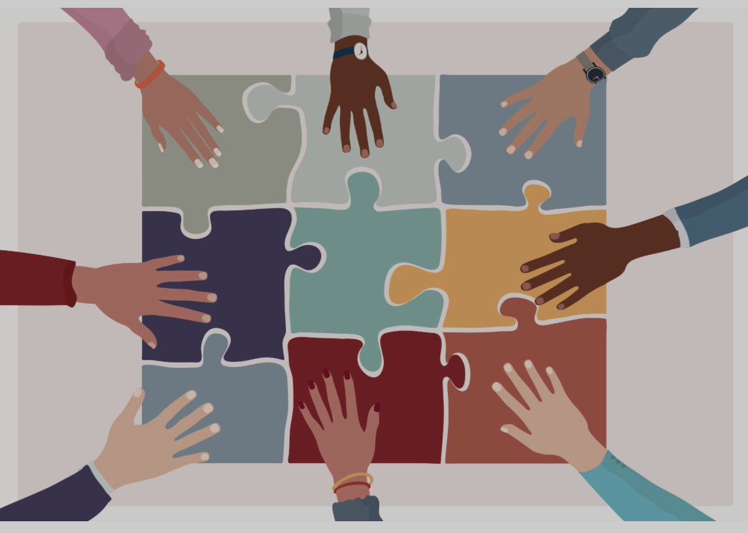
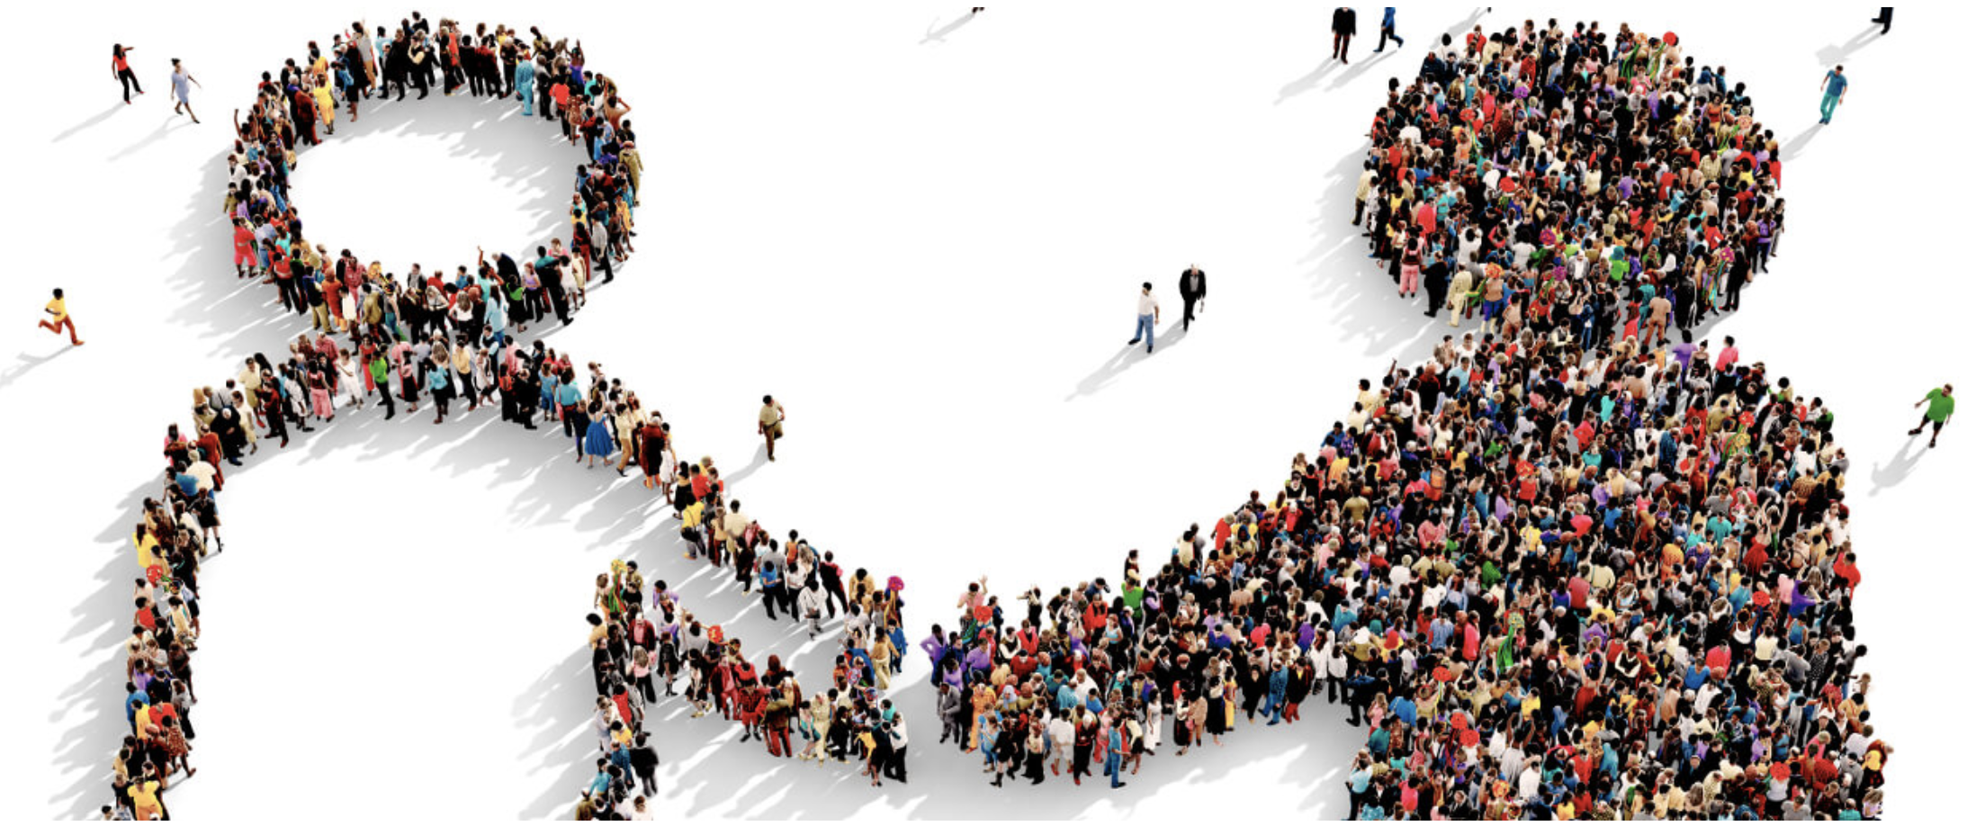
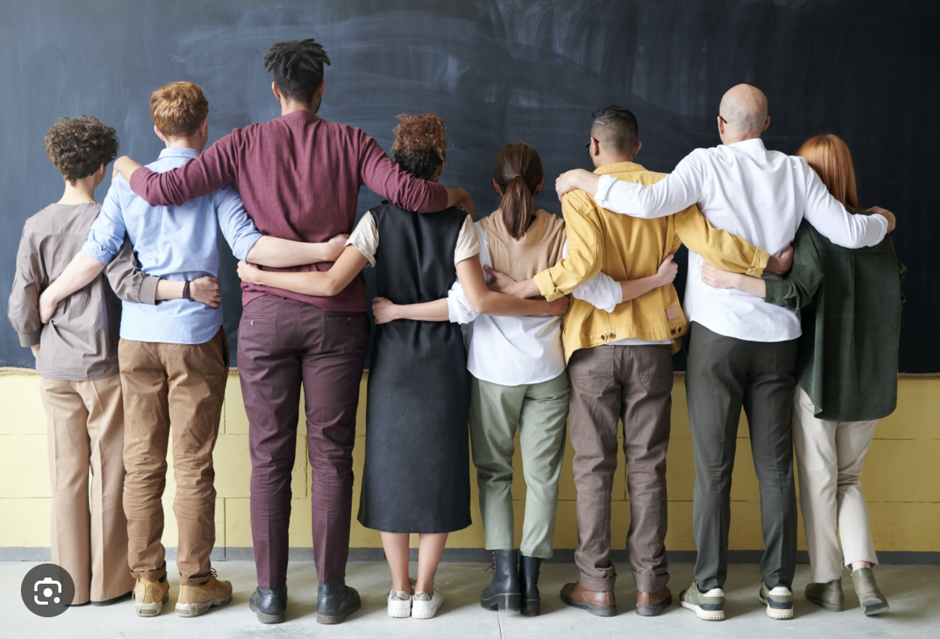
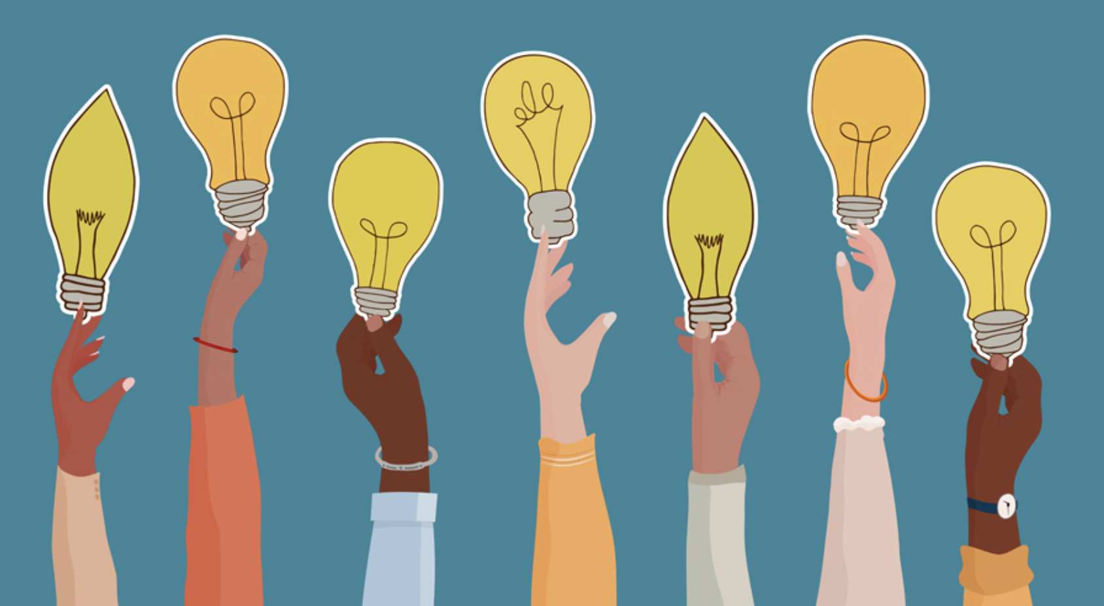
Kurš attēls, tavuprāt, vislabāk ataino iekļaujošu sabiedrību? Kāpēc?

Slide 15
Šajā nodarbībā sasniedzamie rezultāti
Analizēt vienu piemēru, kā ar mākslas palīdzību iespējams palīdzēt sabiedrībai kļūt atvērtākai.
Secināt, vai un kā iespējams veidot iekļaujošāku sabiedrību.

Slide 16
Māksla kā palīgs atvērtākai sabiedrībai
Noskatieties videoklipu un izlasiet dzejoli! Atbildiet uz jautājumiem!
Kā jums šķiet, kāds ir videoklipa un dzejoļa vēstījums?
Kurus aizspriedumus šī dziesma aicina apgāzt?
Kādi vizuālās izteiksmes līdzekļi videoklipā un kādi mākslinieciskās izteiksmes līdzekļi dzejolī tiek izmantoti, lai nodotu vēstījumu?
Vai un kā, jūsuprāt, dzejoļa un videoklipa mākslinieciskās izteiksmes līdzekļi papildina cits citu?
Video:
https://www.youtube.com/watch?v=Ki_MZbm7w1Q

Slide 17
Ieteikumi tiem, kuri vēlas veidot iekļaujošāku sabiedrību saistībā ar Dauna sindromu
Grupās izveidojiet sarakstu ar ieteikumiem, ko darīt tiem, kuri vēlētos piedalīties iekļaujošākas sabiedrības veidošanā saistībā ar Dauna sindromu.
Piemēram: atcerieties, ka Dauna sindroms nav slimība, bet gan sindroms, kas nosaka to, ka 21. hromosomu pārī ir papildu hromosoma.
(Saraksts būs jāprezentē.)

Slide 18
Ieteikumi tiem, kuri vēlas veidot iekļaujošāku sabiedrību saistībā ar Dauna sindromu
Prezentējiet savu ieteikumu sarakstu!

Slide 19
Mans personīgais ieguvums šajās nodarbībās
Vai un kā mainījās tavas domas un emocijas saistībā Dauna sindromu?
Ko man personīgi ir būtiski atcerēties no izveidotā saraksta?

Slide 20
Noslēguma jautājumi
Kā to, ko šodien uzzināju, varētu izmantot nākotnē?
Vai un ko no šodien paveiktā iespējams izmantot arī citos gadījumos, kad runa ir par iekļaujošu sabiedrību (piem., rasisms, mizogīnija, ksenofobija u. c.)

